Slide 1
Sustav za upravljanje učionicom (CMS - Classroom Management System) Jasna Jović, CARNet

Slide 2
Classroom Management System - sustav za upravljanje interaktivnom učionicom odnosno za stvaranje kvalitetnog i produktivnog okruženja prilikom provođenja nastave pomoću tableta
Povečanje učinkovitosti podučavanja uz korištenje IKT-a
Istovremeni uvid u aktivnosti svih učenika
Usmjeravanje pažnje na nastavu
Bolja interakcija nastavnika s učenikom (komunikacija i kolaboracija)
Asistencija nastavnika
Suradnja s drugim učenicima i jednostavno izvršavanje aktivnosti

Slide 3
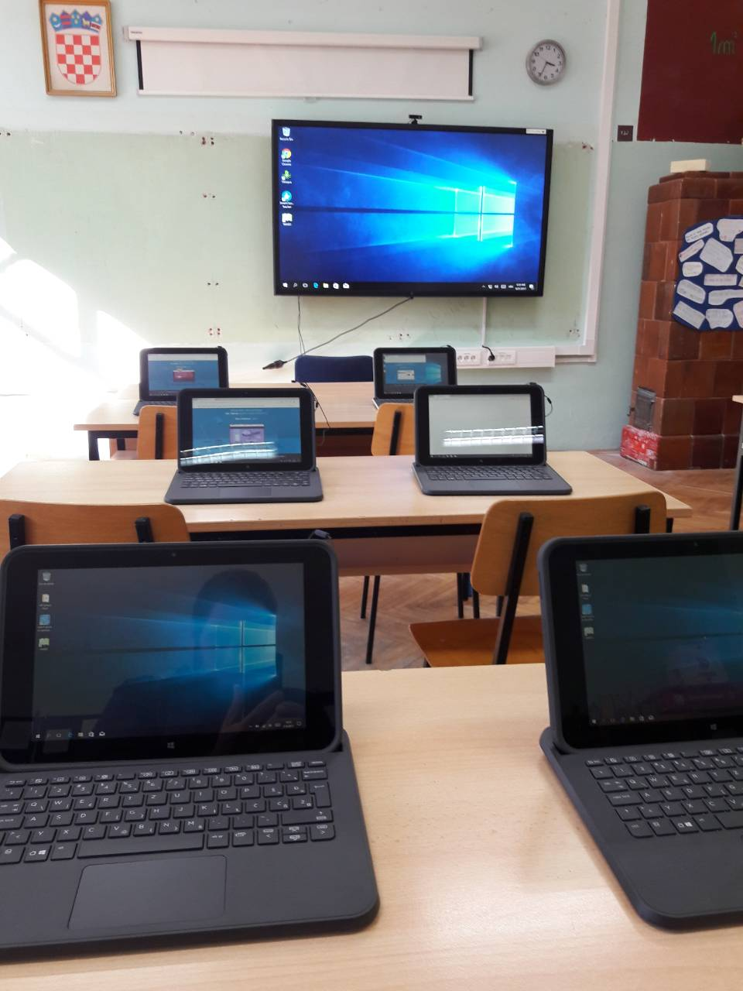
130 škola (e-Škole) – interaktivne učionice
KING ICT
WebED sustav za upravljanje nastavom:
WebED web sučelje (LMS dio)
SmartClass aplikacije na tabletima ( 1 nastavnik + 30 učenika)

Slide 4
WebED
Priprema i pohrana
Komunikacija i kolaboracija
Nadzor i upravljanje
Integracije s CN uslugama
Prezentacija

Slide 5
WebED
Priprema i pohrana
Komunikacija i kolaboracija
Nadzor i upravljanje
Integracije s CN uslugama
Prezentacija
WebED web sučelje
SmartClass

Slide 6
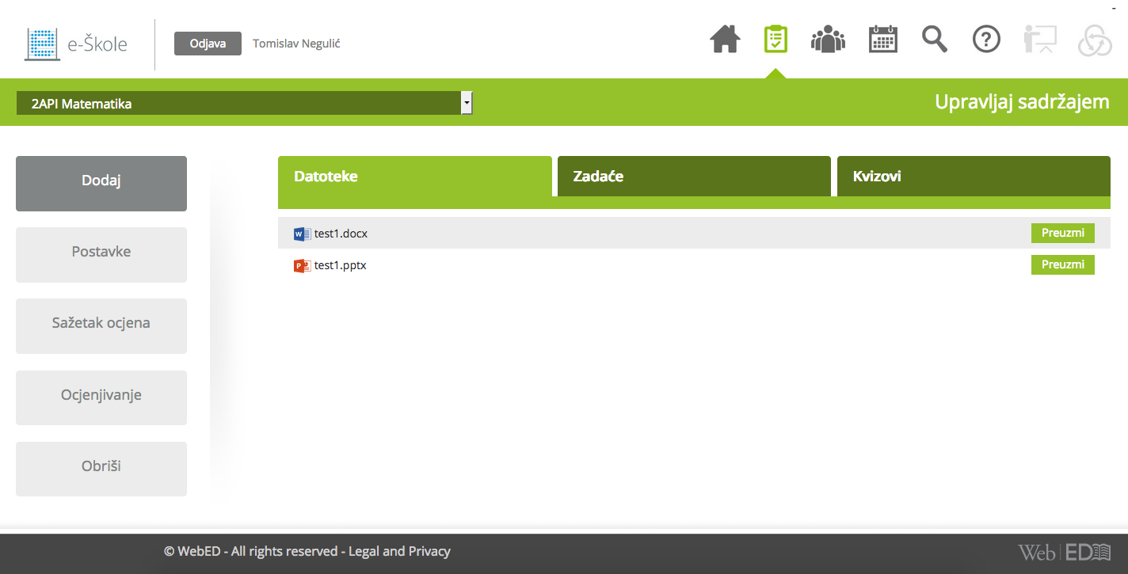
Priprema nastavnog sadržaja
Web sučelje - LMS
Pristup od kuće (AAI pristup)
Upravljanje učenicima i sadržajem
Nastavnik - priprema nastavnih lekcija
Učenik – udaljeno učenje

Slide 7
Priprema nastavnog sadržaja
Nastavničko sučelje:
Upravljanje učenicima
Podjela u grupe
Dodavanje gotovih dokumenata
Izrada testova i zadaća (temeljeno na Moodle sustavu)
Organizacija lekcija
Pokretanje SmartClass aplikacije

Slide 8
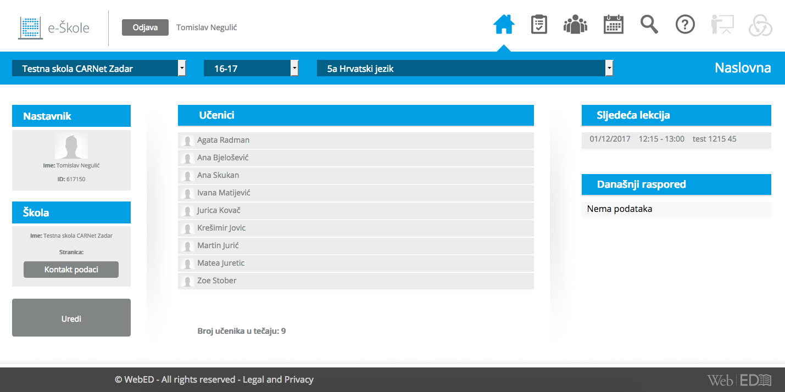

Slide 10
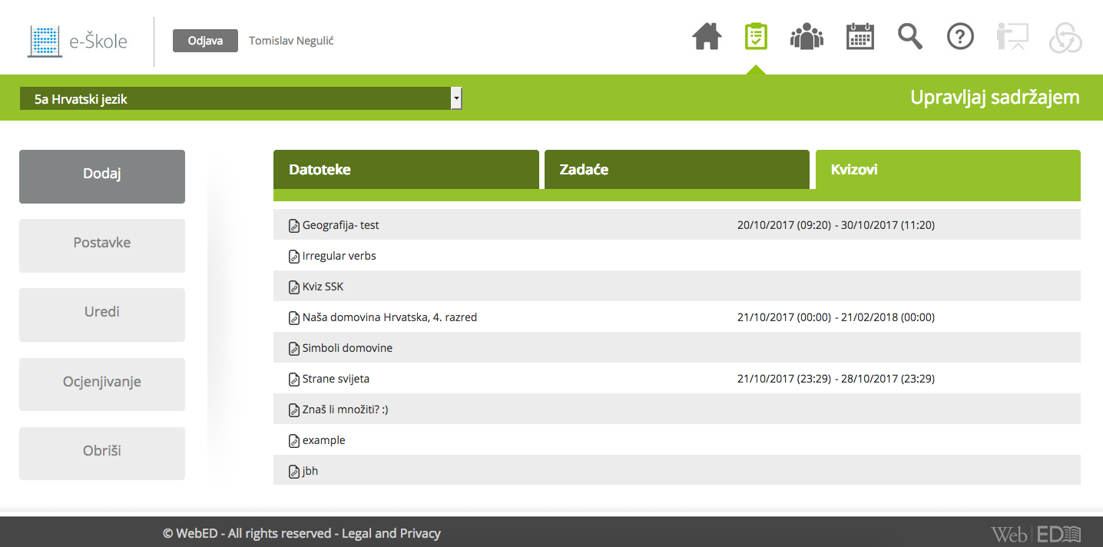

Slide 11
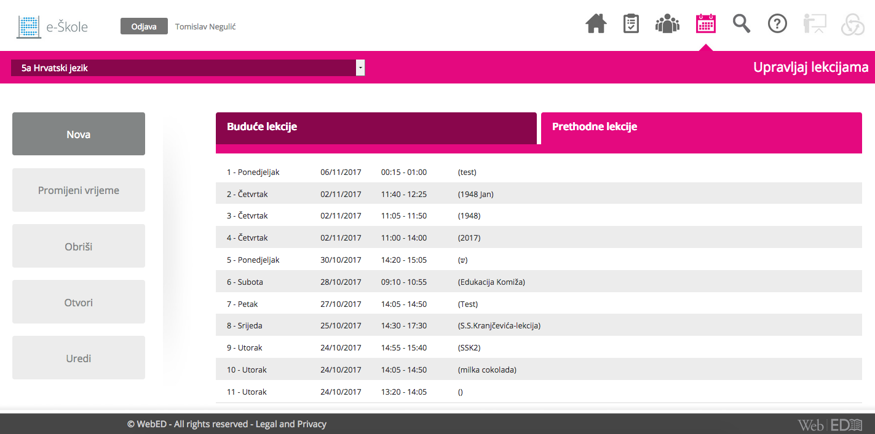

Slide 12
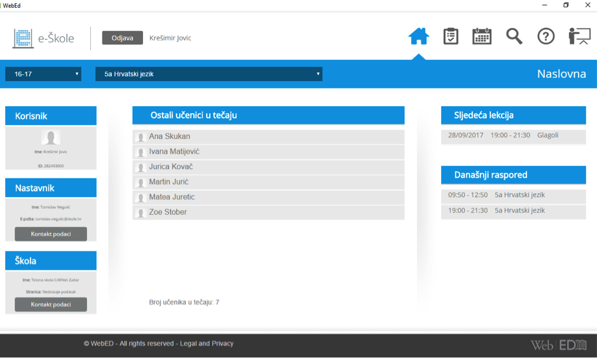
Priprema nastavnog sadržaja
Učeničko sučelje:
Pretraživanje, pregledavanje i
preuzimanje digitalnog sadržaja
Pregledavanje prethodnih lekcija
Rješavanje zadaća i testova

Slide 13
Priprema nastavnog sadržaja
Učeničko sučelje:
Pretraživanje, pregledavanje i
preuzimanje digitalnog sadržaja
Pregledavanje prethodnih lekcija
Rješavanje zadaća i testova

Slide 14
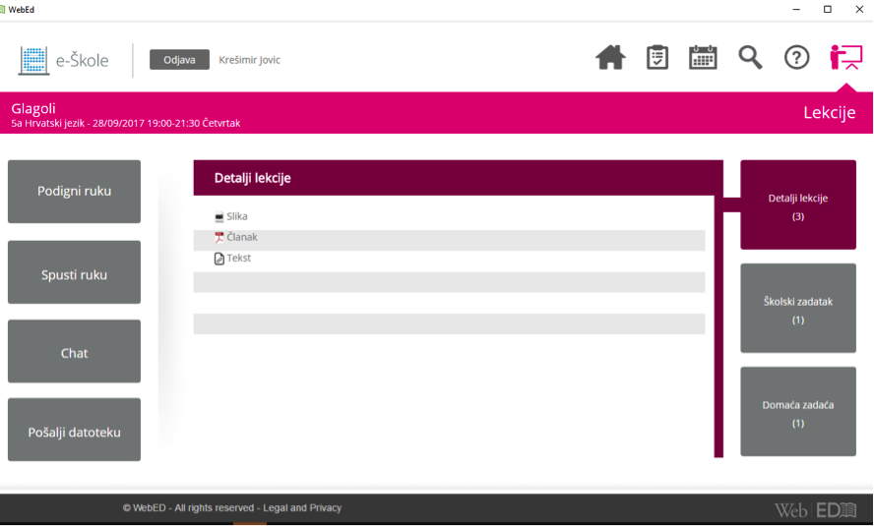
Priprema nastavnog sadržaja
Učeničko sučelje
Tijekom nastave (na tabletu):
chat
traženje asistencije
slanje datoteke

Slide 15
Prezentacija sadržaja
Prezentacija prethodno pripremljenog sadržaja
Pristup drugim resursima (poveznice, Edutorij)
Dijeljenje i prikupljanje datoteka
Prikaz nastavničkog ekrana na učeničke (broadcast)
Emitiranje učeničkog ekrana
Asistencija nastavnika

Slide 16
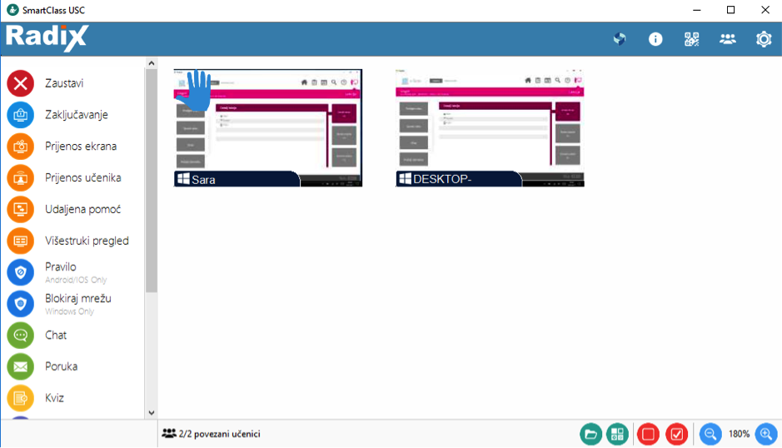
Komunikacija i kolaboracija
Rad u grupama
Zajednički rad na istom dokumentu
Generirane poruke upozorenja
Slanje poruka jednom učeniku, odabranim učenicima ili svima
Chat
Traženje asistencije nastavnika

Slide 17
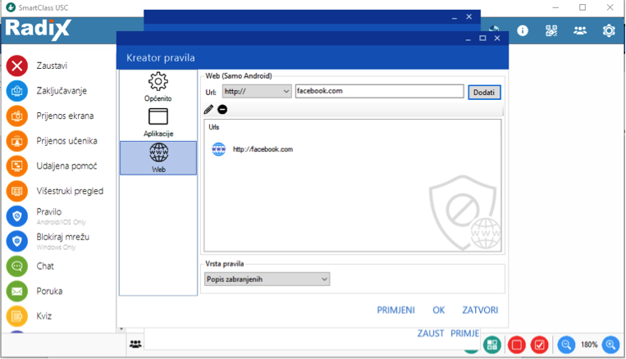
Nadzor uređaja i upravljanje
Prikaz ekrana svih učenika
Udaljeni pristup i upravljanje uređajima
Odabir učenika
Zaključavanje
Blokirane/dopuštne aplikacije i web sjedišta
Udaljeno pokretanje aplikacija
Udaljeno pokretanje uređaja
Kreiranje pravila

Slide 18
Prilagodba CMS-a potrebama pilot projekta (integracije)
Lokalizacija na hrvatski jezik
SSO implementacija – pristup s AAI@EduHR korisničkim računom
E-Dnevnik integracija:
automatsko formiranje razreda
unos ocjena
Edutorij integracija – pretraživanje i prezentiranje nastavnog sadržaja iz Edutorija

Slide 19
Kako efikasno koristiti CMS u nastavi
Edukacija nastavnika (radionice)
Upute za korištenje sustava
Priprema grupe/razreda
Priprema i dobra organizacija svih resursa nastavnog sata
Osiguravanje tehničkih preduvjeta za nesmetani rad (baterija, nadogradnje, WiFi...)
Korištenje unaprijed pripremljenih pravila

Slide 20
Hvala
Projekt je sufinancirala Europska unija iz europskih strukturnih i investicijskih fondova.
Više informacija o EU fondovima možete naći na web stranicama Ministarstva regionalnoga razvoja i fondova Europske unije: www.strukturnifondovi.hr
Sadržaj ovog materijala isključiva je odgovornost Hrvatske akademske i istraživačke mreže - CARNet.

